Slide 1
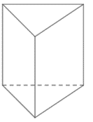
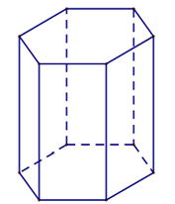
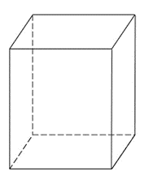

➍. Bài tập mở rộng, thực tế
Bài 6 : Vẽ hình biểu diễn của:
a) Hình lăng trụ có đáy là tam giác đều
b) Hình lăng trụ có đáy là lục giác đều
c) Hình hộp
Lời giải
a) b) c)

